Slide 1

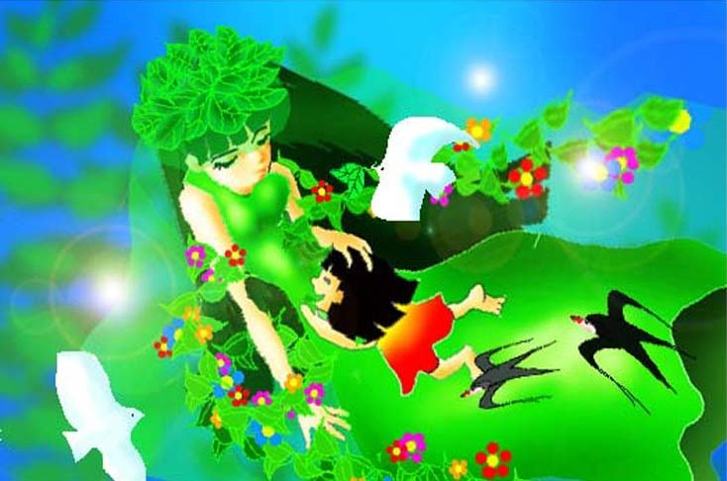

Slide 2
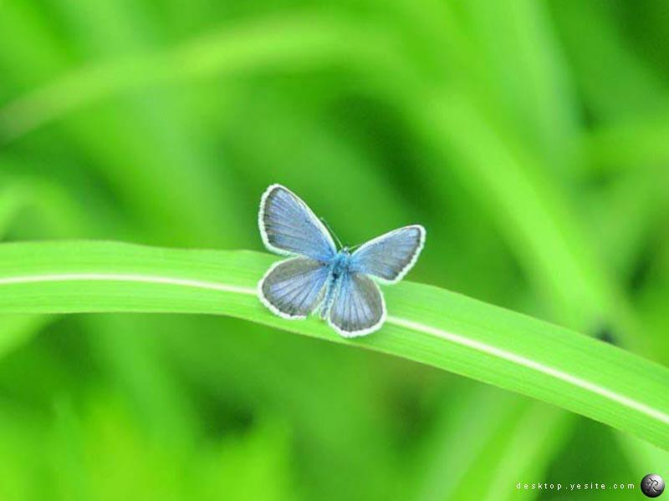

Slide 3


Slide 4
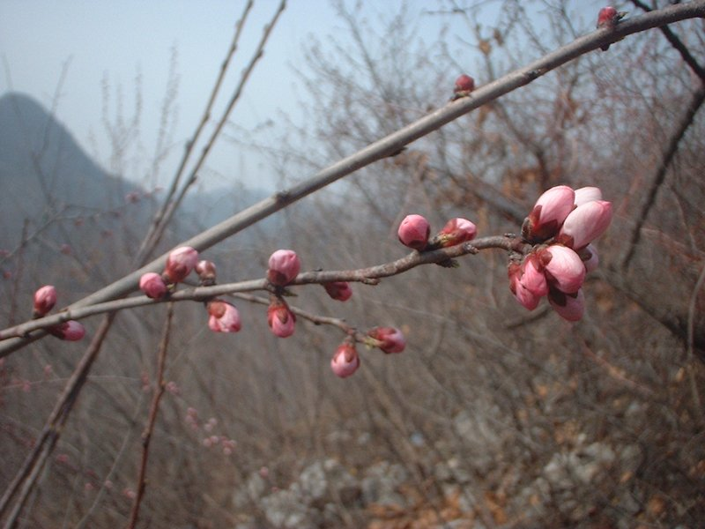

Slide 5


Slide 6
笋芽儿

Slide 7

笋芽儿 呼唤 揉眼睛 漆黑
轰隆隆 扭动 向上钻 唠叨
长辫子 爱抚 滋润
山冈 自豪

Slide 8
春雨姑娘低声唤醒他，雷公公大声呼唤他，竹妈妈百般呵（ hē）护他，明亮而美丽的世界吸引着他，激励（jīlì）着他，笋芽儿从开始的撒娇（sā jiāo）到钻出地面，很快成了一株健壮的竹子。

